Slide 1



滑動螢幕以解鎖

Slide 2





第20章
貿易自由化
Lungteng 賣什麼好呢？
滑動螢幕以解鎖

Slide 3
殿下萬萬稅
（需有網路環境）
＃影片名稱：【殿下萬萬稅】HD高畫質中文電影預告(01:30)
＃影片來源：觸電網 - 電影情報入口網

Slide 4


【殿下萬萬稅】
本片改編自德川幕府時代的真實故事。仙台藩因官庫匱乏，向人民苛以重稅，「吉岡宿」村落每晚都有村民為了躲債，攜家帶眷連夜脫逃，村民苦不堪言。

Slide 5
直到一位智者想出絕妙計畫：把1千兩 （約現在的3億日幣） 借給藩主，再將收到的利息，當成稅金「零倍奉還」—說穿了就是想逃稅！村民們冒著被砍頭的風險也要執行計畫，但窮得只剩下勇氣的他們，要如何籌出3億元呢？

Slide 6

申請助學貨款，跟向私人借款有何區別？

Slide 7
美國301條款
美國在1974年為保護本國產業制定了貿易與競爭法第301條款，針對損害美國貿易、商業利益的外國政府將展開調查、報復和制裁的手段。WTO在1995年成立後，會員國間如果有貿易爭端，都須透過WTO下的爭端解決機制處理，許多國家將美國單邊行使高關稅的貿易措施行為告上WTO，也箝制了美國301條款的運行。

Slide 8
美國301條款
但美國總統川普上任後，祭出多年未行使的301條款調查中國，因美方認為中國強迫外商技術轉移及授權、政策性支持中資在美投資以獲取尖端技術、網路竊取美商營業秘密以及違反與貿易有關的智慧財產權等因素。

Slide 9
美國301條款
中方對此也提出反擊，針對美國進口大豆等農產品、汽車、化工品等106項產品，加徵25%關稅，而對於兩國而言，提高關稅將影響國內的售價，消費者必須花更多錢才能買到相同的商品。整體而言，貿易戰中沒有贏家。

Slide 10
美國301條款
緣起
基於保護主義，美國於1974年制定了301條款。
目的
對會傷害美國產業的進口品課徵高關稅，以保護美國產業。

Slide 11

美國301條款
WTO成立後對301條款的影響
WTO有爭端解決機制。
若美國單邊行使高關稅行為，將被其他國家投訴。

Slide 12
為何重啟301條款？
原因
對中國貿易逆差過大。
影響
提高關稅將影響美國國內的售價，消費者必須花更多錢才能買到相同的商品。

Slide 13

美國301條款
在中美貿易戰當中，臺灣的產業會面臨什麼樣的影響呢？
Notes:
鉅亨網新聞中心（2017年8月15日）。〈美對中貿易調查〉川普開中美貿易戰第一槍 台灣恐遭池魚之殃。鉅亨網。
2019年5月23日，取自https://news.cnyes.com/news/id/3895228

Slide 14
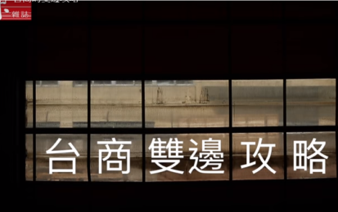
中美貿易戰下
台商的雙邊攻略

Slide 15
p.163 壹、國際貿易市場
第壹節 國際貿易市場
一、出口國的國內及國際市場
二、進口國的國內及國際市場
三、出口價格

Slide 16
p.163 壹、國際貿易市場
一、出口國的國內與國際市場
假設在生產自行車方面，僅有臺灣與越南兩個國家，臺灣國內均衡價格為8,000元，越南國內均衡價格為12,000元，在自行車的國際貿易市場，請問誰是出口國、誰是進口國呢？

Slide 17

p.163 壹、國際貿易市場
出口國的國內與國際市場
臺灣的商人發現越南國內均衡價格為12,000元，比國內均衡價格8,000元還高
認為有利可圖，決定將自行車販賣至越南
為了出口
而增加
國內生產量

Slide 18
p.163 壹、國際貿易市場
出口國的國內與國際市場
P
增加國內生產量，價格也隨之提高會產生超額供給
S
超過均衡數量的超額供給量，即為臺灣可出口的自行車數量
超額供給
e
D
O
臺灣國內市場
Q

Slide 19

p.163 壹、國際貿易市場
出口國的國內與國際市場
越南向臺灣進口自行車後，進口商發現可以用較低成本進口而獲利
進口商認為有利可圖，決定將自行車進口量增加
增加自行車進口量，將造成越南國內需求量提升

Slide 20
p.163 壹、國際貿易市場
出口國的國內與國際市場
P
越南國內所增加的需求量，為超額需求
S
超額需求則可以用臺灣所出口的超額供給來販賣
e
超額需求
D
O
越南國內市場
Q

Slide 21
p.163 壹、國際貿易市場
二、進口國的國內與國際市場
出口價格的訂定，介於出口國與進口國的原均衡價格間。

Slide 22
p.163 壹、國際貿易市場
進口國的國內與國際市場
均衡價格
$8,000
均衡價格
$12,000
生產者可藉由出口至價格較高的國家獲利
消費者可藉由自較低價的國家進口而獲利

Slide 23
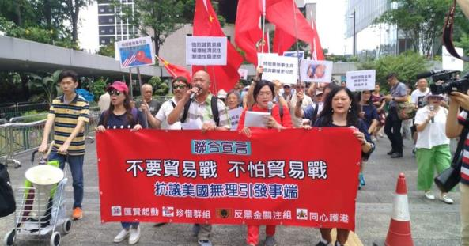
p.164 貳、國際貿易下的利弊
第貳節 國際貿易下的利弊
一、出口國的社會福祉
二、進口國的社會福祉
三、自由貿易後的問題
Notes:
團體抗議美國發動貿易戰 籲市民罷買美貨（2018年,7月9日）。巴士的報。
2019年5月23日，取自https://www.bastillepost.com/hongkong/article/3260003-%E5%9C%98%E9%AB%94%E6%8A%97%E8%AD%B0%E7%BE%8E%E5%9C%8B%E7%99%BC%E5%8B%95%E8%B2%BF%E6%98%93%E6%88%B0-%E7%B1%B2%E5%B8%82%E6%B0%91%E7%BD%B7%E8%B2%B7%E7%BE%8E%E8%B2%A8

Slide 24
p.164 貳、國際貿易下的利弊
國際貿易市場
兩國進行貿易後，整體來講增進了兩國的社會福祉，但是，這其中仍然有輸家，以下分析其中利弊得失。

Slide 25
p.164 貳、國際貿易下的利弊
日眾議員岸信夫
盼臺解除食品管制
＃影片名稱：日眾議員岸信夫 盼台解除食品管制(00:36)
＃影片來源：udn video

Slide 26
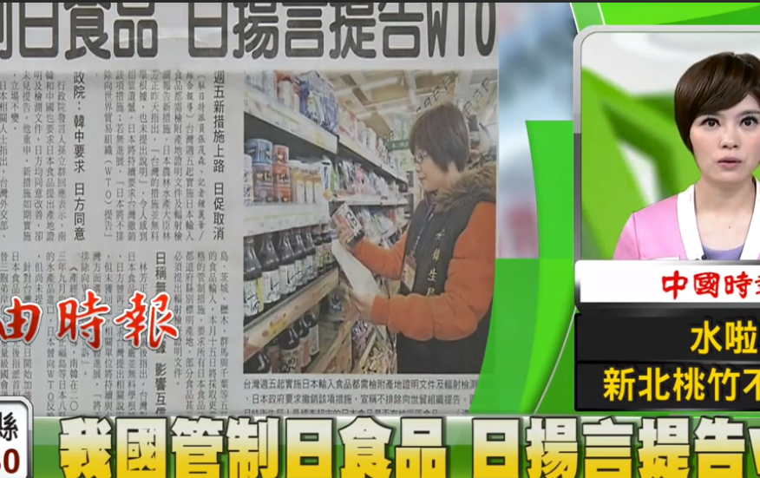
p.164 貳、國際貿易下的利弊
我國管制日食品
日揚言提告WTO

Slide 27





p.164 貳、國際貿易下的利弊
幾家歡喜幾家愁的國際貿易
出口國（臺灣）的社會福祉
國際貿易會使進、出口國的社會福祉如何變化呢？
在越南賣自行車價格比臺灣高，出口可以讓我們賺更多錢！
出口

Slide 28

p.164 貳、國際貿易下的利弊
幾家歡喜幾家愁的國際貿易
出口國（臺灣）的社會福祉
國際貿易會使進、出口國的社會福祉如何變化呢？
出口那麼多自行車到國外，難怪價錢變高了！
出口

Slide 29
p.164 貳、國際貿易下的利弊
幾家歡喜幾家愁的國際貿易
出口國（臺灣）的社會福祉
國際貿易會使進、出口國的社會福祉如何變化呢？
整體社會福祉
>
出口
生產者獲利
消費者損失
整體社會福祉增加

Slide 30


p.165 貳、國際貿易下的利弊
幾家歡喜幾家愁的國際貿易
進口國（越南）的社會福祉
能用更少的錢買到自行車，國際貿易真棒！
從臺灣進口一堆自行車，讓其價格變低，也讓我們能賺的錢變少了！

Slide 31

p.165 貳、國際貿易下的利弊
幾家歡喜幾家愁的國際貿易
進口國（越南）的社會福祉
整體社會福祉
<
生產者損失
消費者獲利
整體社會福祉增加

Slide 32
p.164 貳、國際貿易下的利弊
一、出口國的社會福祉
出口國的生產者
將產品出口能夠提高產品的販賣價格，所以廠商供給會增加。
更多廠商投入生產，以賺取利潤。出口國的所得增加。

Slide 33
p.164 貳、國際貿易下的利弊
一、出口國的社會福祉
出口國的政府角度
出口國的所得也會增加，所以政府為支持及鼓勵國內廠商將產品出口，常施行出口退稅或出口補貼等政策。

Slide 34
p.164 貳、國際貿易下的利弊
一、出口國的社會福祉
出口國的消費者
產品出口
→市場供給會減少
→對消費者不利

Slide 35
p.165 貳、國際貿易下的利弊
一、出口國的社會福祉
出口國的社會福祉
出口後產品價格上漲，對本國的消費者不利，但生產者卻因而獲利，使國內生產毛額增加。由於生產者獲利大於消費者損失，整體而言，社會福祉將會增加。

Slide 36
p.165 貳、國際貿易下的利弊
二、進口國的社會福祉
進口國的生產者
產品進口。
造成國內產品價格下降。
國內生產廠商損失。

Slide 37
p.165 貳、國際貿易下的利弊
二、進口國的社會福祉
進口國的消費者
市場供給增加→消費者可以低價購買到商品

Slide 38
p.165 貳、國際貿易下的利弊
二、進口國的社會福祉
進口國的社會福祉
若生產者損失小於消費者獲利，進口國整體的社會福祉也將增加。

Slide 39
p.166 貳、國際貿易下的利弊
三、自由貿易後的問題
雖出口國與進口國的社會福祉皆會增加，看似雙贏。
但進口國實際上卻會有損失，無法促進國家經濟。

Slide 40
p.166 貳、國際貿易下的利弊
自由貿易後的問題
因此在國際貿易中，進口國會設置大量的規範，例如關稅壁壘政策或進口管制、進口限額等非關稅壁壘政策，以期民眾能夠多買國貨，增進國內生產。

Slide 41
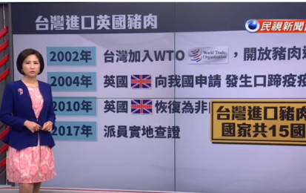
p.166 貳、國際貿易下的利弊
開放英國豬肉進口
政院：不影響臺灣豬農

Slide 42

p.166 貳、國際貿易下的利弊
跟你想的不一樣！
臺灣、北韓貿易頻繁

Slide 43







p.166
貿易保護與自由貿易的那些事
關稅壁壘
1930年美國提高進口關稅
產品想進入我國，先付高額關稅
NO~~
美國

Slide 44

p.166
貿易保護與自由貿易的那些事
關稅壁壘
其他國家紛紛仿效，形成關稅壁壘
來互相傷害啊！
來啊！
美國

Slide 45




p.167
貿易保護與自由貿易的那些事
GATT和WTO的成立
1947年GATT成立
推動自由貿易並
規範國際貿易秩序
1995年WTO成立，
取代GATT的功能

Slide 46



p.167
懲罰性關稅
貿易保護與自由貿易的那些事
貿易保護主義再度興起
不要～
2008年金融海嘯後，
貿易保護主義又逐漸興起
美國VS中國

Slide 47


p.167
報復性關稅
貿易保護與自由貿易的那些事
貿易保護主義再度興起
2008年金融海嘯後，
貿易保護主義又逐漸興起
美國VS中國

Slide 48
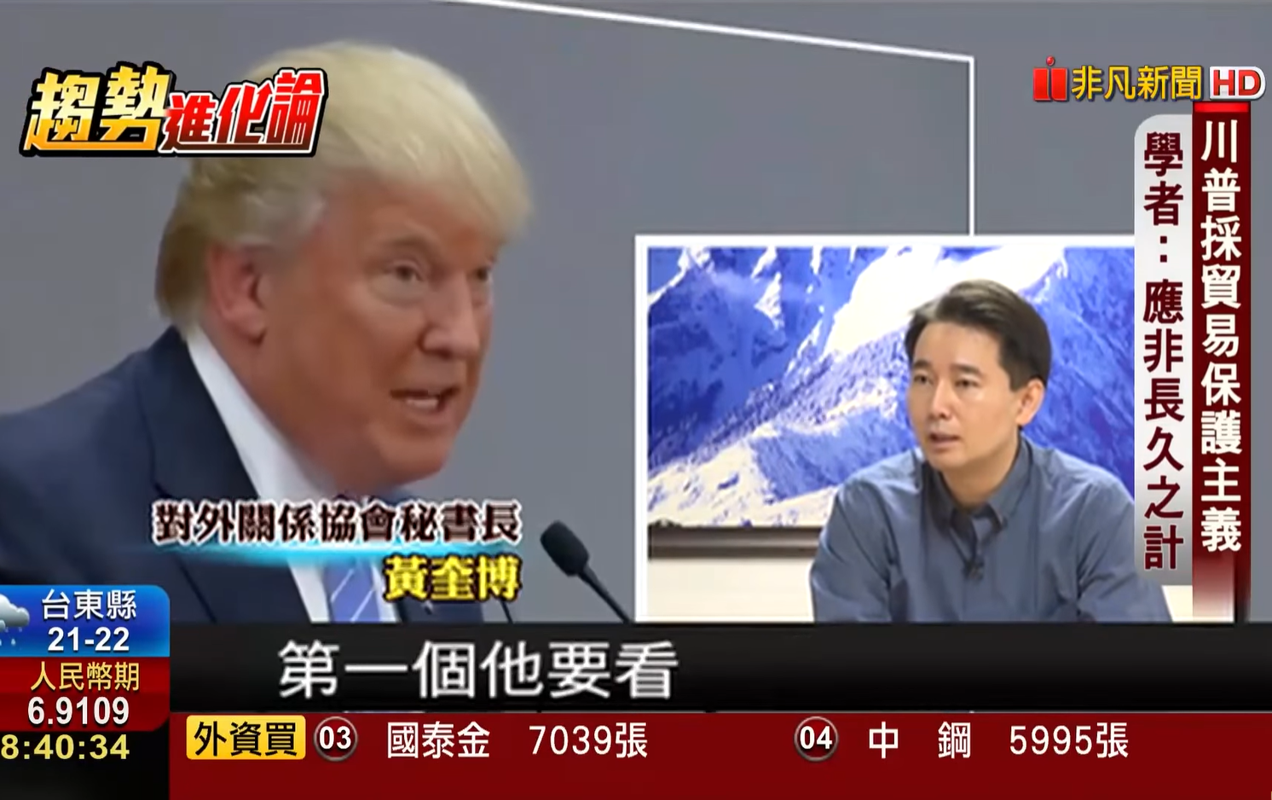
p.167 貳、國際貿易下的利弊
【趨勢進化論】川普將採保護
主義 將成國際貿易轉捩點？

Slide 49

p.167 貳、國際貿易下的利弊
水產關稅高達50%
進口水產大盤喊漲4成

Slide 50

p.167
貿易保護與自由貿易的那些事
整體而言，貿易戰
損人傷己，沒有贏家。

Slide 51
p.167
臺灣是印度進口隨身碟的第二大來源國，2013 年起，印度對臺灣的進口隨身碟課反傾銷稅，但臺灣並無傾銷之事實。請問臺灣可尋求什麼解決管道？

Slide 52
p.168
答
我國貿易局告知印度商工部，說明印方違反WTO協定，2015年3月印度德里高等法院判定，印方目前無法對我國廠商課徵反傾銷稅。由本案可知，我國廠商在發現各國傾銷調查有違反其國內相關法規時，除透過WTO爭端解決機制外，亦可考慮訴諸該國國內司法途徑。

Slide 53
p.166 參、世界貿易組織
第參節 世界貿易組織
一、世界貿易組織的介紹
二、世界貿易組織的原則
三、世界貿易組織的施行情況

Slide 54
p.168 參、世界貿易組織
WTO主要原則
最惠國待遇原則
當本國給予任一會員國最優惠的貿易待遇後，此待遇必須普遍適用於其他會員國，以貫徹「不歧視原則」。例如：若臺灣給予歐洲車進口至臺灣較優惠的關稅，也應對美國車比照辦理。

Slide 55
p.168 參、世界貿易組織
WTO主要原則
國民待遇原則
其他會員國產品一旦進入本國市場後，即可享有與本國產品完全相同的待遇。

Slide 56
p.168 參、世界貿易組織
WTO主要原則
關稅減讓原則
為避免進口配額或非關稅障礙等政策的實施會阻礙國際貿易的推行，各國在對會員國行使貿易限制時，應以關稅措施為主，並朝向減讓的方向努力。

Slide 57
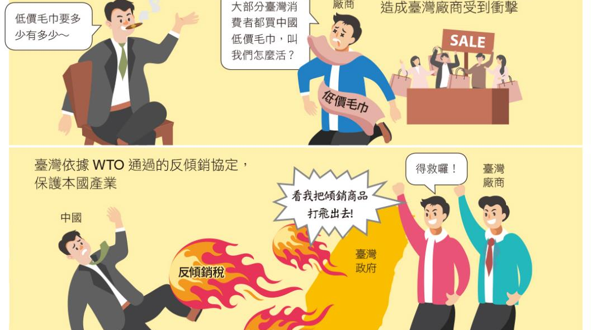
WTO 有助於
解決國貿紛爭

Slide 58
p.169 參、世界貿易組織
三、世界貿易組織的施行情況
WTO最重要的貢獻是解決國際貿易的紛爭，但會員國數量太多，許多貿易議題難有共識，於是透過區域經濟整合，成立自由貿易協定（FTA），以彌補世界貿易組織的不足，希望排除進行自由貿易的障礙，使彼此的經濟高度整合，建立一個共存共榮的國際市場。

Slide 59
p.169 參、世界貿易組織
世界貿易組織 WTO
最惠國待遇+國民待遇+關稅減讓。
會員國多，難達成協議。
達成共識費時。

Slide 60
p.169 參、世界貿易組織
自由貿易協定 FTA
和鄰近國家談判即可。
易達成協議。
加強區域經濟整合。

Slide 61
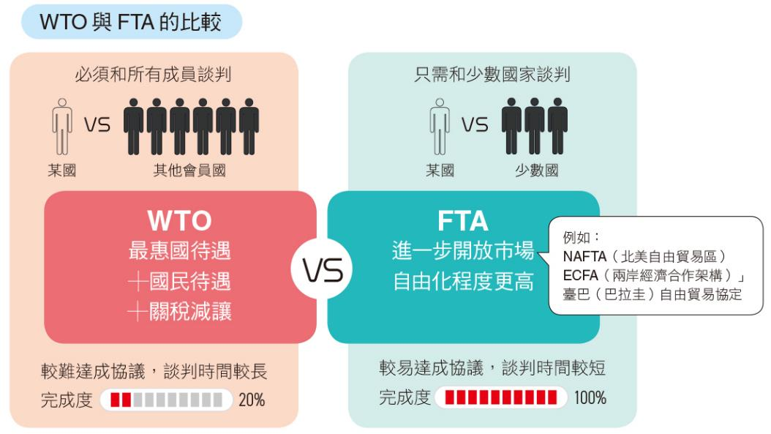
WTO 與FTA
的比較

Slide 62
p.169 參、世界貿易組織
全球化了沒？
你生活周遭有許多物品，例如：咖啡、巧克力、毛巾、玩具、鉛筆、PS4、冷氣與電扇等，它們是哪國生產的呢？

Slide 63
p.169 參、世界貿易組織
全球化了沒？
參考答案：
品項 | 製造國家 | 品項 | 製造國家
保溫瓶 | 越南 | 襪子 | 馬來西亞
筆 | 日本 | 手機 | 中國
手錶 | 瑞士 | 咖啡豆 | 哥倫比亞
制服 | 臺灣 | 牛奶 | 紐西蘭

Slide 64
我國與泰國進行國際貿易，出口具有比較利益的電腦產品，表示我國生產電腦的何者較低：
（A）機會成本（B）天然成本
（C）關稅 （D）貨物稅
（Ａ）
（Ｂ）
（Ｃ）
（Ｄ）

Slide 65


（Ａ）
你答對囉！前往下一題吧

Slide 66

（B）
答錯囉！再答一次吧

Slide 67
（C）
答錯囉！再答一次吧

Slide 68
（Ｄ）
答錯囉！再答一次吧

Slide 69
我國向泰國進口大量的榴槤，就泰國來說是發揮哪一理論？
（A）最大利益理論（B）計劃經濟理論
（C）雪球理論 （D）要素稟賦理論
（Ａ）
（Ｂ）
（Ｃ）
（Ｄ）

Slide 70
我國向泰國進口大量的榴槤，就泰國來說是發揮哪一理論？
（A）最大利益理論（B）計劃經濟理論
（C）雪球理論 （D）要素稟賦理論
（A）
答錯囉！再答一次吧

Slide 71
我國向泰國進口大量的榴槤，就泰國來說是發揮哪一理論？
（A）最大利益理論（B）計劃經濟理論
（C）雪球理論 （D）要素稟賦理論
（B）
答錯囉！再答一次吧

Slide 72
我國向泰國進口大量的榴槤，就泰國來說是發揮哪一理論？
（A）最大利益理論（B）計劃經濟理論
（C）雪球理論 （D）要素稟賦理論
（Ｃ）
答錯囉！再答一次吧

Slide 73
我國向泰國進口大量的榴槤，就泰國來說是發揮哪一理論？
（A）最大利益理論（B）計劃經濟理論
（C）雪球理論 （D）要素稟賦理論
（Ｄ）
你答對囉~得到知識王勳章一枚

Slide 74
圖片來源
鉅亨網新聞中心（2017年8月15日）。〈美對中貿易調查〉川普開中美貿易戰第一槍 台灣恐遭池魚之殃。鉅亨網。2019年5月23日，取自https://news.cnyes.com/news/id/3895228
團體抗議美國發動貿易戰 籲市民罷買美貨（2018年,7月9日）。巴士的報。2019年5月23日，取自https://www.bastillepost.com/hongkong/article/3260003-%E5%9C%98%E9%AB%94%E6%8A%97%E8%AD%B0%E7%BE%8E%E5%9C%8B%E7%99%BC%E5%8B%95%E8%B2%BF%E6%98%93%E6%88%B0-%E7%B1%B2%E5%B8%82%E6%B0%91%E7%BD%B7%E8%B2%B7%E7%BE%8E%E8%B2%A8

